Slide 1
护甲
传统护甲
易损护甲、烧蚀护甲
反应护甲

Slide 2
传统护甲
传统护甲由坚硬耐操的材质制成，能吸收和传递冲击的能量而不受破坏。高硬度的装甲板能够使对手的武器断裂或变钝。可以使用复合材料来达到这个效果，就是使用不同的材料叠成多层，比如说，你可以用非常坚硬（但很脆）的陶瓷板夹在两个不锈钢板之间，作为护甲。
由于高强度，传统护甲不需要经常更换，比赛之后一般能保持完好。但是，传统护甲传递了大量的冲击力的能量 到 机器人其他的结构上，并且，产生大量的火花，根据不同的裁判会被认作：表面伤害或轻微伤害

Slide 3
易损护甲、烧蚀护甲
通过自身的损坏来抵消损坏，即通过气化或被击碎，将材料剥离表面。他们也由坚韧的材料制成，但是表面硬度较低，熔点较低，这样才能顺利的进行烧蚀或剥离过程。
易损/烧蚀护甲板能通过自身的损坏吸收大量的冲击，只向机身的其他部位传递少量的能量。用来抵抗钝器或钝的水平转杆机器人很好。抵抗旋转鼓机器人也不错，机身牙是锋利的，因为鼓的动能会消耗在“吃一大口装甲（将装甲击碎）”，而不是弹起对手。并且，如果你用铝作为易损装甲，那么受到冲击时基本不会产生火花。
薄木板用作易损护甲也是不错的，但是最终会有大量的明显的损坏，也就送了很多分给对手（即使易损护甲的损坏应该只被算做表面伤害）。尽量让裁判知道，你用的是易损装甲。易损装甲最大的缺点是 每场比赛后几乎都要更换装甲。

Slide 4
反应护甲
这些护甲会对武器造成的冲击作出一些反应来防止损坏，他们大多数用来防止射出性的武器如 矛 质量低且速度极高，但不怎么能抵抗常规的机器人武器：相比于射出性武器质量高，速度低。
其中一个例子是 爆炸性反应装甲，由爆炸性的薄片夹在两片金属板之间。收到冲击时，爆炸物被引爆，在金属片之间形成隆起，增加了装甲的有效厚度。
另一个例子是 非爆炸性反应装甲，由 惰性护面层 组成，比如在两片金属之间的橡胶，夹层。能够抵抗大多数机器人的武器，本质上就是一个减震垫，能量在垫子中被消耗，对抗矛机器人这种护甲有个特别的优势：在有角度的攻击时，外金属板会遵循着内板线性的向侧面移动，使矛折弯甚至断裂，也有一些关于 电气反应装甲 的研究，两或多块导体板由绝缘材料例如空气隔绝，能够形成高能量的电容器，在实际用途中，由三层金属板用橡胶带隔绝，同时也能够作为减震座。中间那层将会被施加高压电，其他两片接地，当对手的武器穿透护甲板时，电路将会连通，电容放电，气化武器的尖或边缘，或者甚至将其转化为等离子态，极大的分散了攻击力。注意，但是，这套系统在格斗机器人上可能会非常难以实施，更不用说对于电池要求的增加，并且，大多数比赛禁止使用电气或爆炸性反应装甲

Slide 5
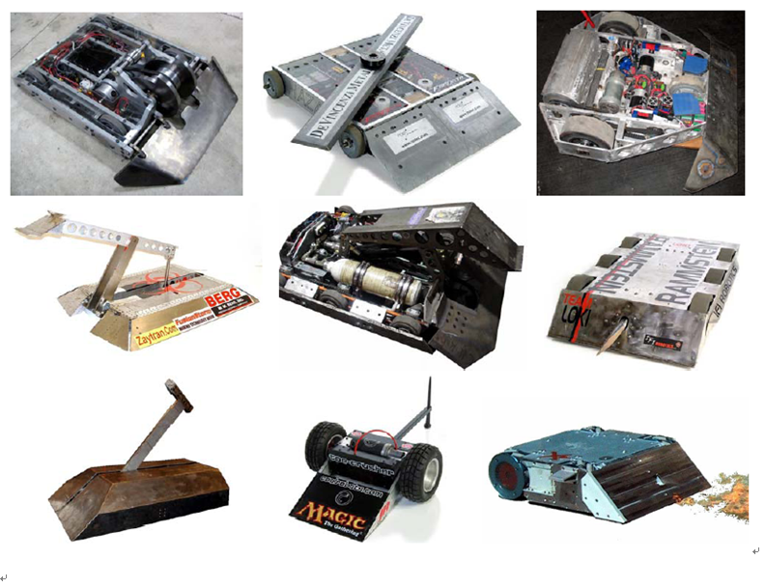
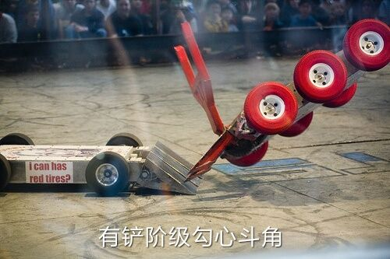
铲

Slide 6
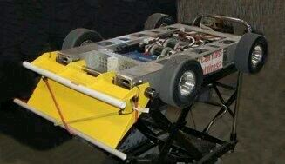
黄铲（spinner trap）

Slide 7
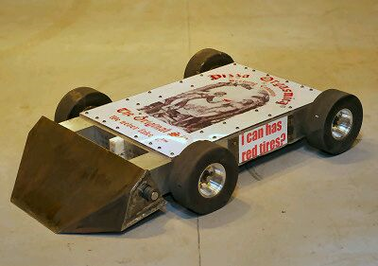
铰链铲

Slide 8
橡胶铲：ss，oh，beta。一般是通过橡胶mount软连接的，能够缓冲spinner的能量，缓冲区间不同效果也不一样。相比于st容易驾驭，但是没那么容易让对手自残。
固定式非恒压铲：用在两轮驱动的机器人上，铲子与机器人相对固定，下压力来自主体重力的一部分。加速时会导致压力减小甚至离地，通过计算和优化可以达到很优秀的下压效果。在touro系列上运用得很成功

Slide 9
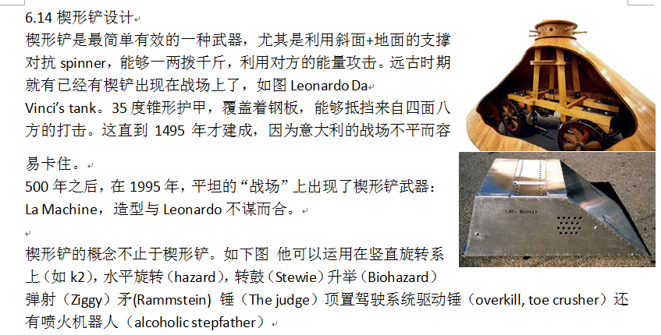

Slide 10
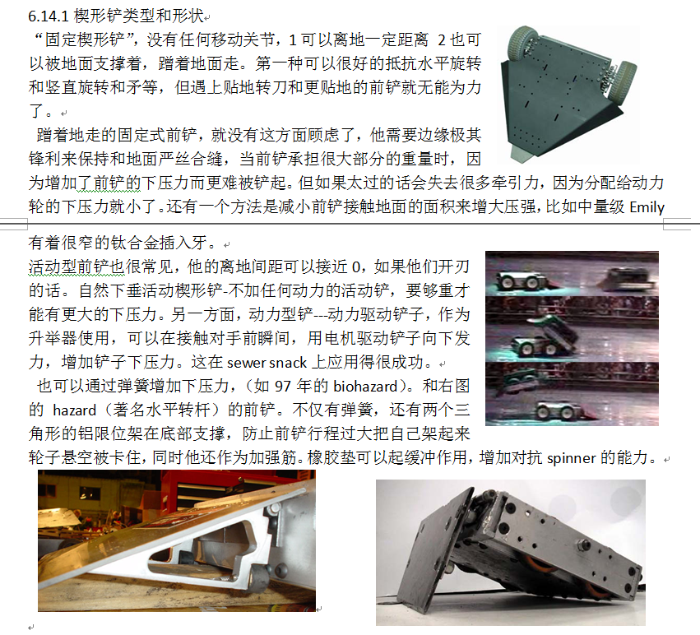

Slide 11
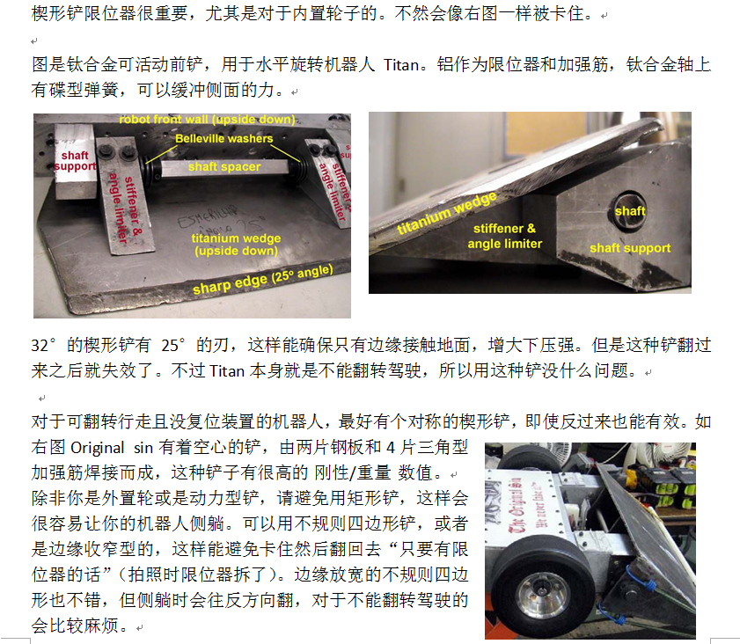

Slide 12
